Slide 1
فدورا 18
( Spherical Cow)

Slide 2
جدید های نصب
Anaconda جدید
گراب ۲
ابزار جدید برای به روز رسانی کردن (fedup)

Slide 3
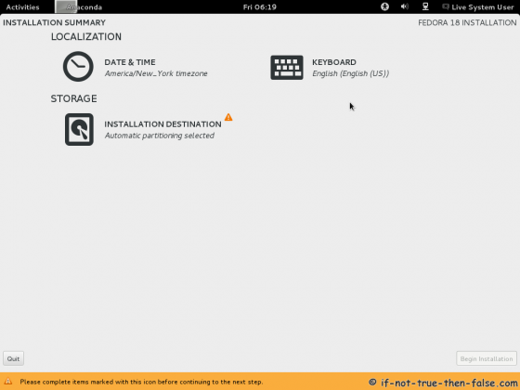
نصاب جدید

Slide 4
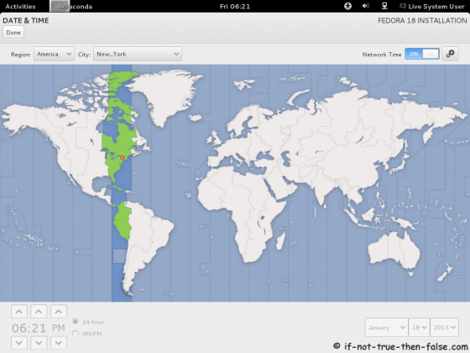
نصاب جدید

Slide 5
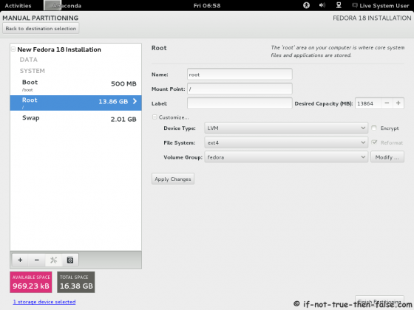
نصاب جدید

Slide 6
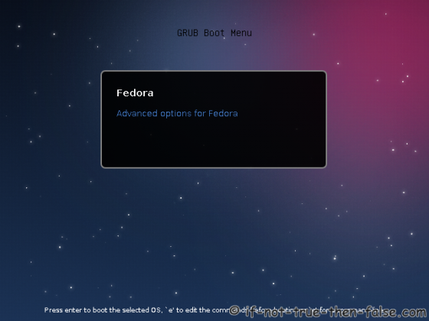
گراب ۲

Slide 7
دسکتاپ
تغییر display manager توسط systemd
Cinnamon
Gnome
KDE
MATE
Xfce
Sugar

Slide 8
شبکه
نام های سخت افزارهای شبکه مثل قبل ( pslot_numberpport_number )
  برای برگردان کردن به حالت قبل biosdevname=0
Firewalld به جای Iptables
Team Driver improves NIC bonding
  teamd.conf(5), teamd(8), and teamdctl(8)

Slide 9
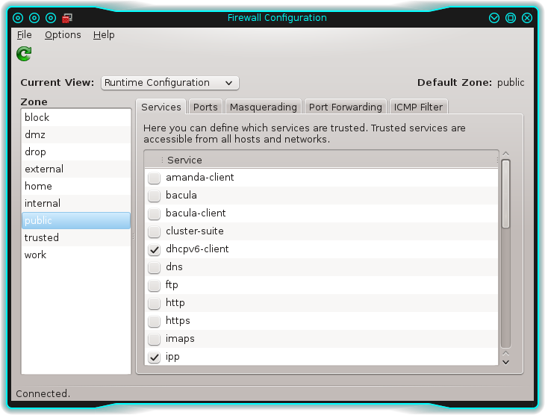
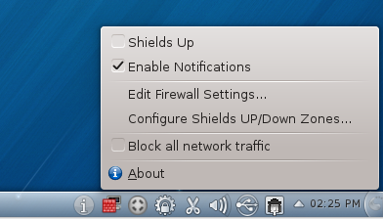

Firewalld

Slide 10
ابزار برنامه نویسی
به روز شدن بسته های boost, systemtap, IPython
DragonEgg optimizes GCC
زبان برنامه نویسی D
زبان برنامه نویسی Haskell

Slide 11
مجازی سازی
Live Snapshotting of Virtual Machines
KVM supports hibernating and suspending guests
OVirt 3.1

